Slide 1
Прогнозирование победителя матча CS2
Задача: оценить вероятность победы каждой из двух команд
Метод: LightGBM

Slide 2
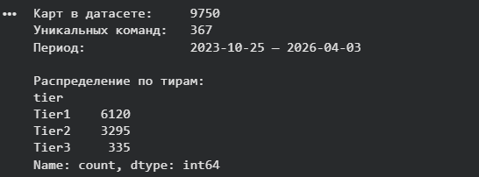
Описание датасета
Источник и структура данных:
9 750 карт (матчей) из всех тиров киберспорта по CS2
367 уникальных команд
Период: октябрь 2023 — апрель 2026
Распределение по тирам:
Tier1: 6 120 карт (63%)
Tier2: 3 295 карт (34%)
Tier3: 335 карт (3%)

Slide 3
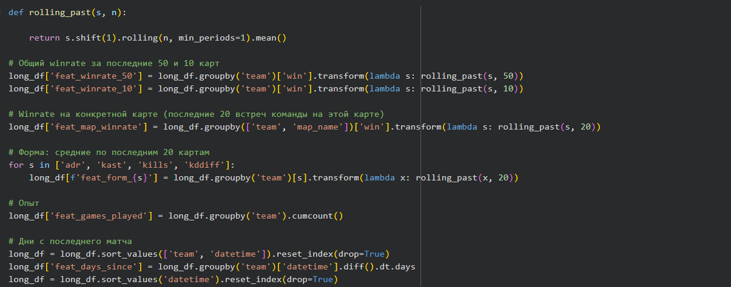

Обзор признаков
Признаки делятся на несколько логических групп:
1) Статистика игроков команды (средние значения):
kills, deaths, assists, ADR, KAST, KD-diff
2) Динамические метрики формы:
feat_winrate_50 / feat_winrate_10 — винрейт за последние 50/10 карт
feat_map_winrate — винрейт на конкретной карте
feat_form_* — скользящие средние по статистике игроков (за 20 карт)
3) Рейтинговые и исторические признаки:
elo_team1, elo_team2, elo_diff — рейтинг по формуле Valve/Elo
h2h_winrate — процент побед в личных встречах (последние 10 матчей)
4) Контекстуальные признаки:
Название карты (map_*), формат серии (bo_*), тир турнира (tier_*)
Итого: 46 финальных признаков после отбора и кодирования

Slide 4
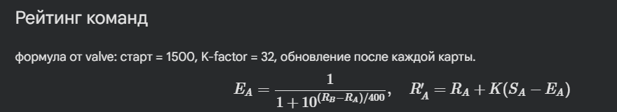
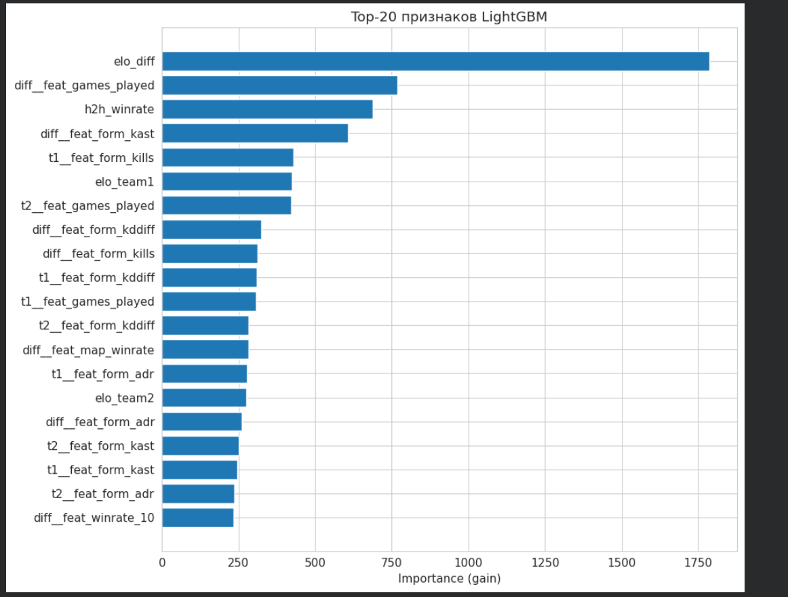
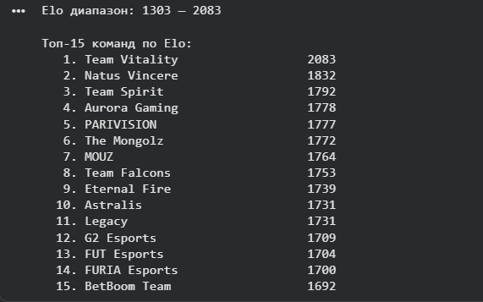
Первый взгляд на данные и их обработка
1) Расчёт рейтинга
3) Распределение признаков
2) Составление команд по рейтингу

Slide 5

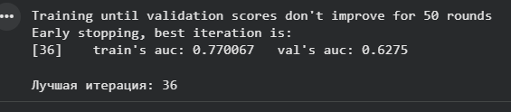
Обучение модели LightGBM
Разделение данных
Гиперпараметр | Значение | Что означает
learning_rate | 0.05 | Скорость обучения. Модель учится медленно 5% от шага
num_leaves | 31 | Сложность деревьев. Чем больше, тем детальнее модель запоминает данные
feature_fraction | 0.8 | Случайность признаков. На каждом шаге модель смотрит только на 80% признаков.
bagging_fraction | 0.8 | Случайность данных. На каждом шаге модель учится на 80% данных.
bagging_freq | 5 | Как часто применять случайность (каждые 5 итераций).
Early stopping: 50 раундов без улучшения на валидации Лучшая итерация: 36 из 500 Лучшая итерация: 36 из 500

Slide 6

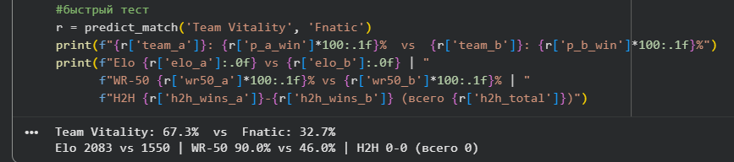
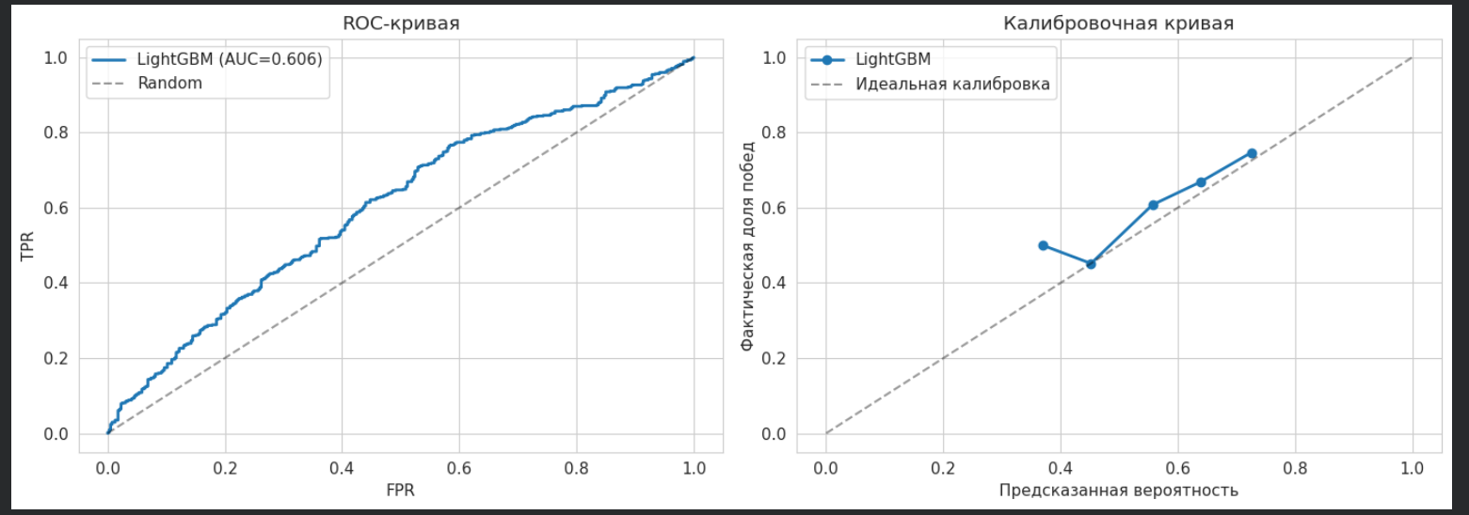
Результаты и метрики
Качество модели на тестовом и валидаци:онном наборе:
Быстрая проверка работы функции предсказания:

Slide 7
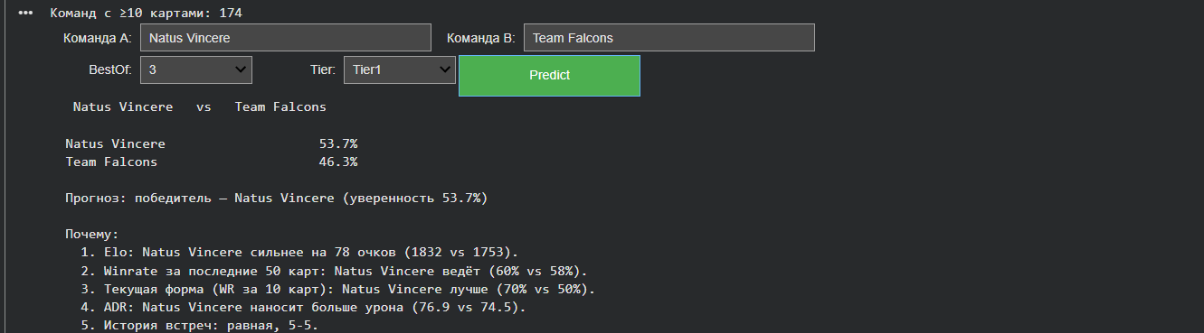
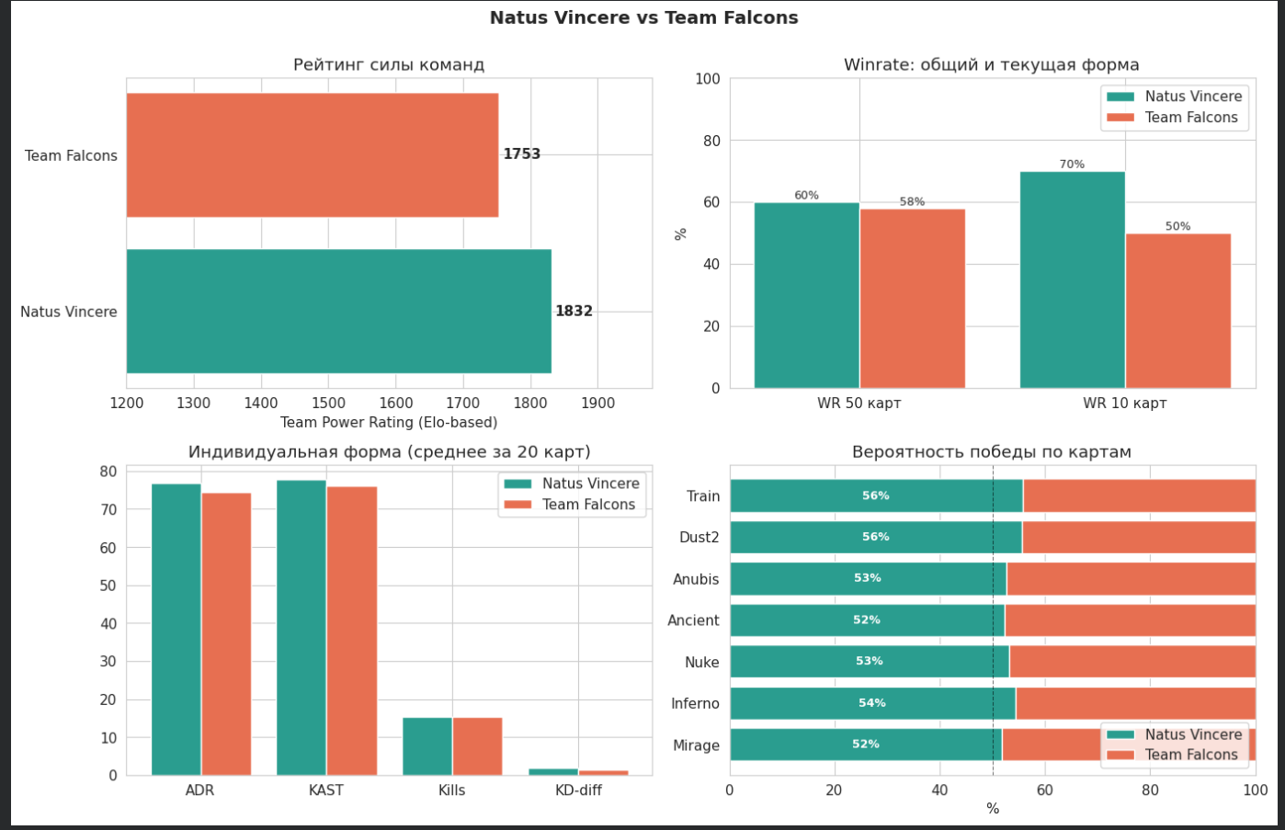
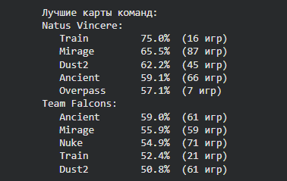
Результаты и визуализация

